Slide 1
Analog Waiter Robot – 19 (AWR-19)
Bruno Silva
Diogo Fernandes
Duarte Rodrigues
Francisco Salgado
João Miranda
José Abreu
a88289@alunos.uminho.pt
a88262@alunos.uminho.pt
a88259@alunos.uminho.pt
a88231@alunos.uminho.pt
a88237@alunos.uminho.pt
a88218@alunos.uminho.pt
Orientador:
Professor Luís Barros
Universidade do Minho
Campus de Azurém, Guimarães
12 de fevereiro de 2021
Notes:
João: - Apresentação do grupo, nome do orientador e nome do projeto

Slide 2
Organização DA APRESENTAÇÃO
Introdução
Desenho e Simulação dos Circuitos Eletrónicos
Implementação dos Circuitos Eletrónicos
Circuito Mecânico Implementado
Resultados Experimentais
Produto Final
Análise do Produto
Conclusões
Referências Bibliográficas
Notes:
João: - Apresentar a ordem da apresentação

Slide 3
Introdução
Descrição do Problema
Soluções e Proposta de Produto
Planeamento
Notes:
Francisco

Slide 4
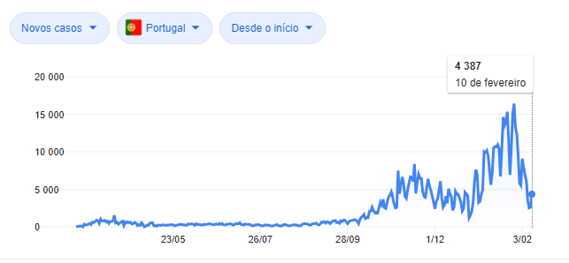
Introdução
Descrição do Problema
Atual panorama pandémico da Covid-19:
Mais de 100 milhões de casos;
Mais de 2 milhões de óbitos;
Isolamento profilático;
Impossibilidade de acesso a bens essenciais.
Número de novos casos de Covid-19 em Portugal.
Notes:
Francisco
Apresentação da situação atual
Falar do gráfico
Referir os problemas devido à situação atual

Slide 5
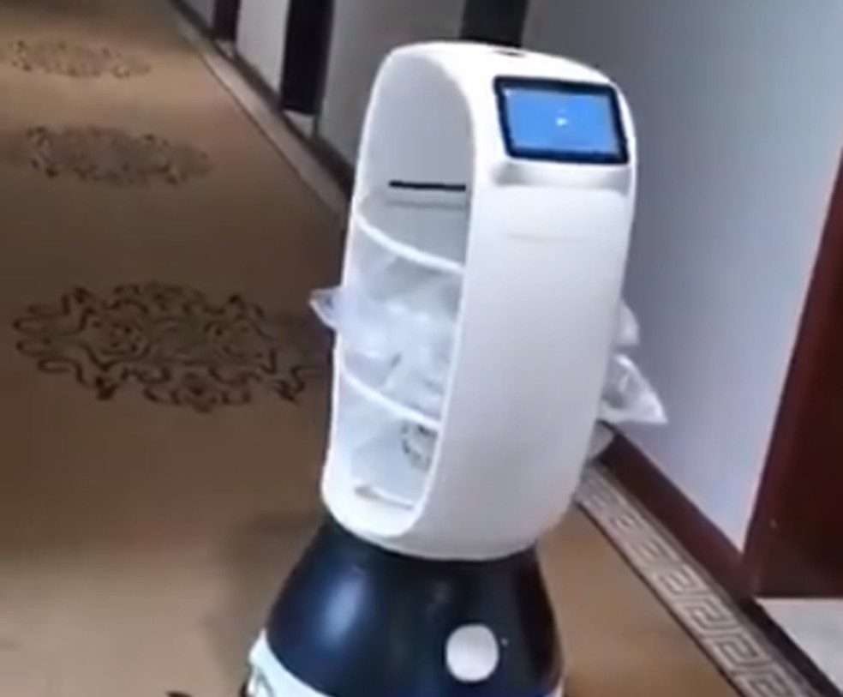
Introdução
Soluções
Diminuição de contactos interpessoais;
Fornecer bens essenciais ao paciente.
Little Peanut, 2020 [1]
Notes:
Francisco
- Possíveis ideias para melhorar
Tais ideias podem ser aplicadas durante o confinamento e em outros contextos
- ambiente hospitalar ou domiciliar
- ambiente industrial
- A nossa ideia foi desenvolver um robô capaz de fornecer bens essenciais a um paciente
Proporciona diminuição de contactos interpessoais Recentemente (2020) foi visto o aparecimento de vários equipamentos com objetivo semelhante Caso do little peanut Entre outros…

Slide 6
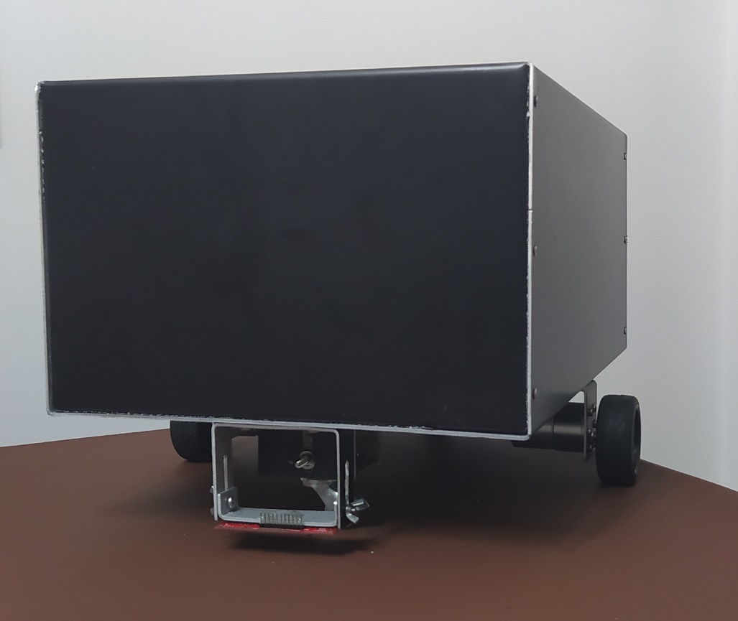
Introdução
Proposta de Produto
Robô seguidor de linha com suporte para transporte de alimentos.
AWR-19
AWR-19
Notes:
Francisco
-Foi implementado um sistema de seguidor de linha – linha preta, indicadora do percurso a realizar
-Superfície em cima para transportar alimentos ou bens essenciais
-Escolheu-se o nome AWR-19 – Analog Waiter Robot: Robô empregado de mesa analógico, dedicado à Covid-19

Slide 7
Introdução
Planeamento Inicial
Notes:
Bruno
Planeamento inicial:
Etapa 0: discussão de ideias sobre os trabalhos a serem realizados
Etapa 1: acerto da descrição e especificações do AWR
Etapa 2: Desenho, conceção e validação do AWR

Slide 8
Introdução
Planeamento Revisto
Notes:
Bruno
- Planeamento alterado devido ás medidas de afastamento social:
- Etapa 2: Supressão dos ensaios experimentais. Maior cuidado no estudo da fiabilidade, certificação e segurança do equipamento.

Slide 9
Desenho e Simulação dos Circuitos Eletrónicos
Visão Geral do Produto
Condicionamento de Sinal
Controlo de Velocidade dos Motores
Atuação dos Sinais PWM
Máquina de Estados
Circuitos de Alimentação
Notes:
Diogo

Slide 10
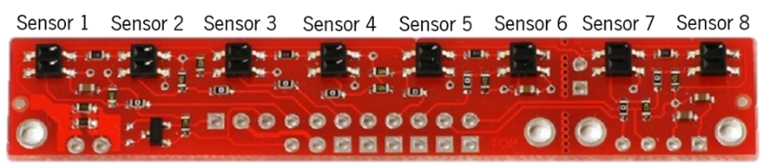
Desenho e Simulação dos Circuitos Eletrónicos
Visão Geral do Produto – Array de sensores
Máquina de Estados
Seguidor de
Linha
Máquina de Estados
Seguidor de
Linha
Máquina de Estados
QTR-8A [2]
Notes:
Diogo
Para o robô seguir uma linha é necessário um array de sensores para detetarem a linha, através do contraste entre esta e o resto da superfície.
Usou-se o QTR-8A
8 sensores analógicos, cujo output é uma tensão de 0 a 5 V
Usados nos circuitos de seguidor de linha e máquina de estados.

Slide 11
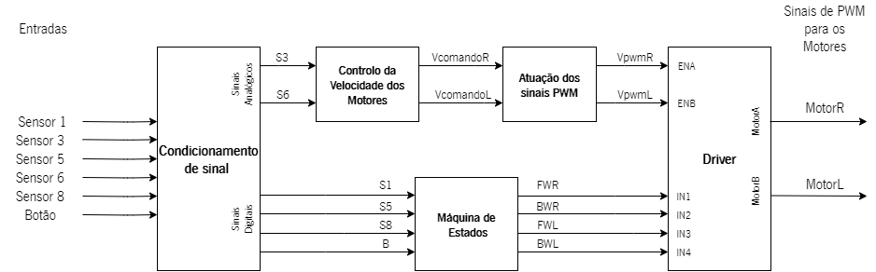
Desenho e Simulação dos Circuitos Eletrónicos
Visão Geral do Produto – Diagrama de blocos
Notes:
Diogo
- REFERIR O QUE É CADA BLOCO

Slide 12
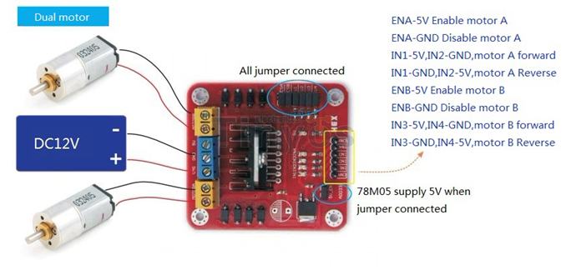
Desenho e Simulação dos Circuitos Eletrónicos
Visão Geral do Produto – Módulo driver
Dual Full-Bridge Driver L298N [3]
Notes:
Diogo
Fazer a ponte entres os 2 circuitos (Maquina de estados e controlo de velocidade dos motores)
4 entradas de IN – Sentido de rotação
2 entradas de EN – Controlo de velocidade
2 saídas para cada motor

Slide 13
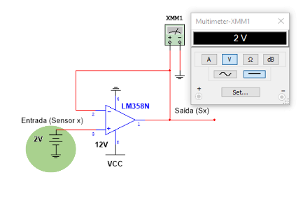
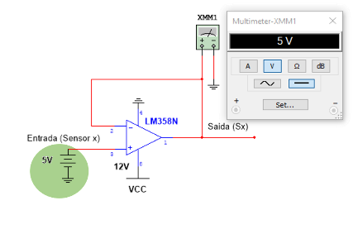
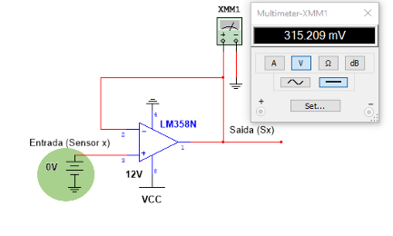
Desenho e Simulação dos Circuitos Eletrónicos
Condicionamento de Sinal
Sensores como saída analógica;
Notes:
João
-Razão: Os sensores apresentam efeito de carga etc…
-Analogico
-Entrada = Saida

Slide 14
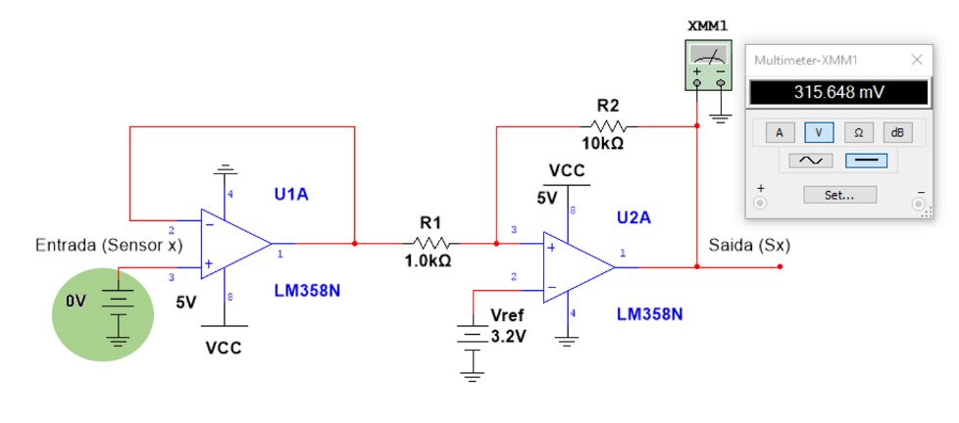
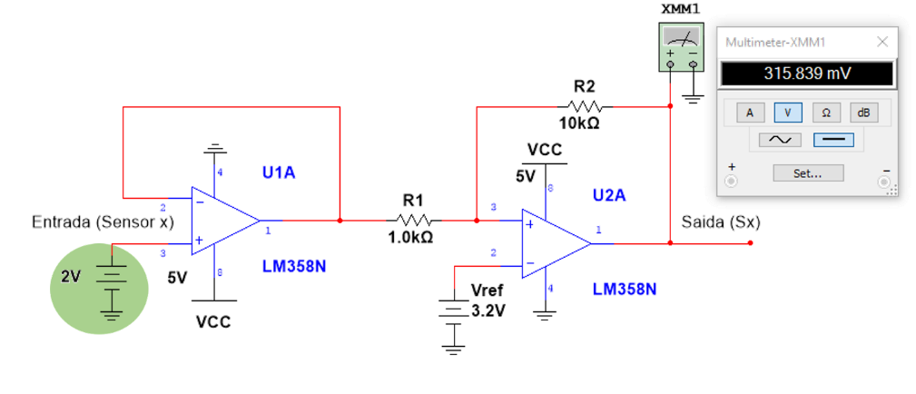
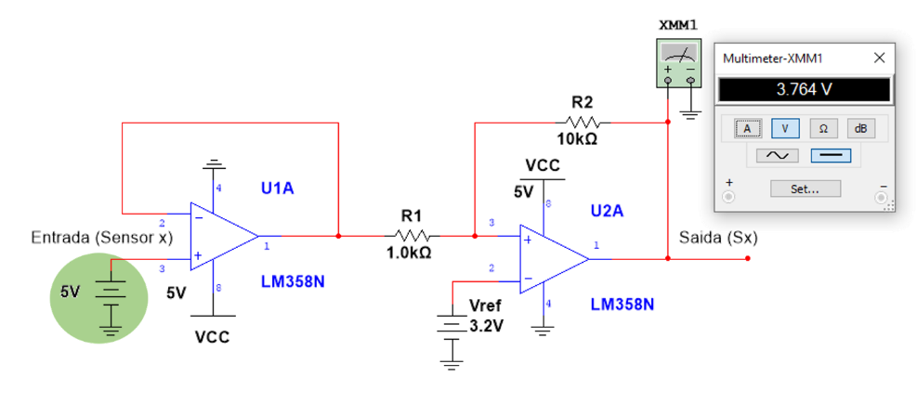
Desenho e Simulação dos Circuitos Eletrónicos
Condicionamento de Sinal
Sensores como saída digital;
Notes:
João
-Razão: Os sensores apresentam efeito de carga e os ICs consideram o nível alto a partir de 2V…
-Digital
-Saida = 5V ou 0V

Slide 15
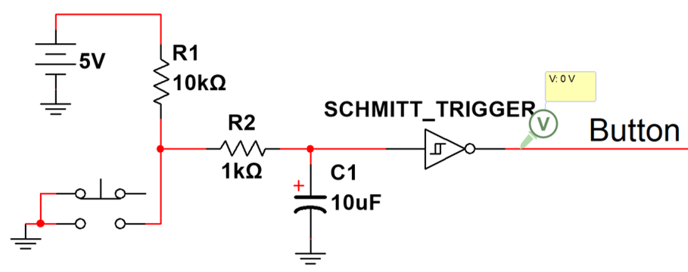
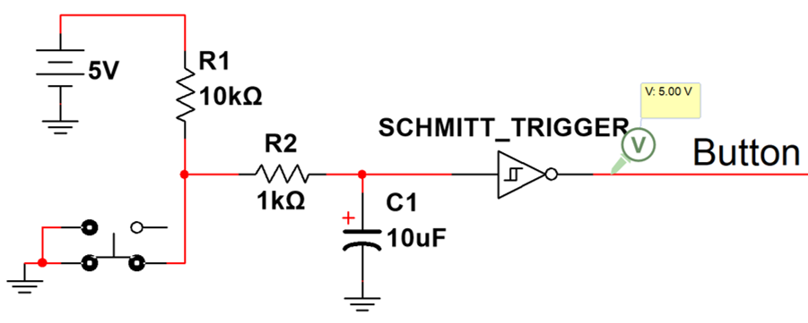
Desenho e Simulação dos Circuitos Eletrónicos
Condicionamento de Sinal
Debounce do botão de pressão.
0 V
+ 5 V
Notes:
João
Botões de pressão podem gerar vibrações mecânicas (bounce)
Necessário condicionamento

Slide 16
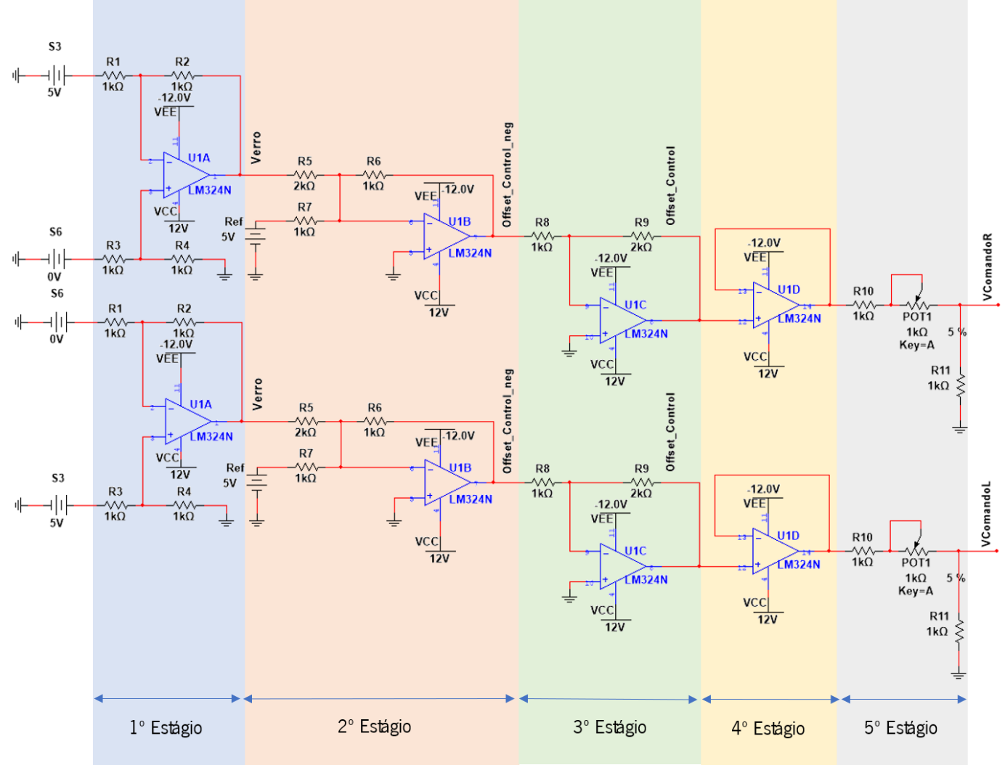
Desenho e Simulação dos Circuitos Eletrónicos
Controlo de Velocidade dos Motores
Notes:
Duarte
2 Circuitos para cada motor – Entradas trocadas
Existem 5 estágios
Permite obter uma tensão de comando a partir da diferença entre as 2 entradas

Slide 17
Desenho e Simulação dos Circuitos Eletrónicos
Controlo de Velocidade dos Motores
S3 | S6 | Lado | Vcomando | Ação
0 V | 0 V | R | 3,4 V | ++
 |  | L | 3,4V | ++
0 V | 5 V | R | 3,6 V | +++
 |  | L | 1,7 V | +
2,5 V | 0 V | R | 2,6 V | +
 |  | L | 3,6 V | +++
Nota: R Right - Direito L Left - Esquerdo + velocidade do motor reduzida ++ velocidade do motor moderada +++ velocidade do motor alta
Notes:
Duarte:
- Ação dos motores consoante a variação das entradas
Entradas iguais saídas com velocidade iguais
Sensor do lado direito com maior tensão (preto) implica abrandamento/paragem do motor desse lado e aceleração do motor contrário
Vice versa

Slide 18
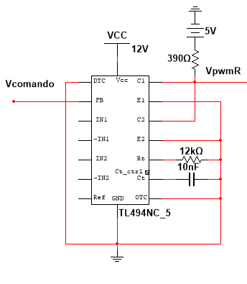
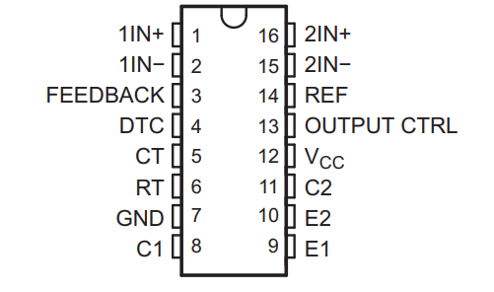
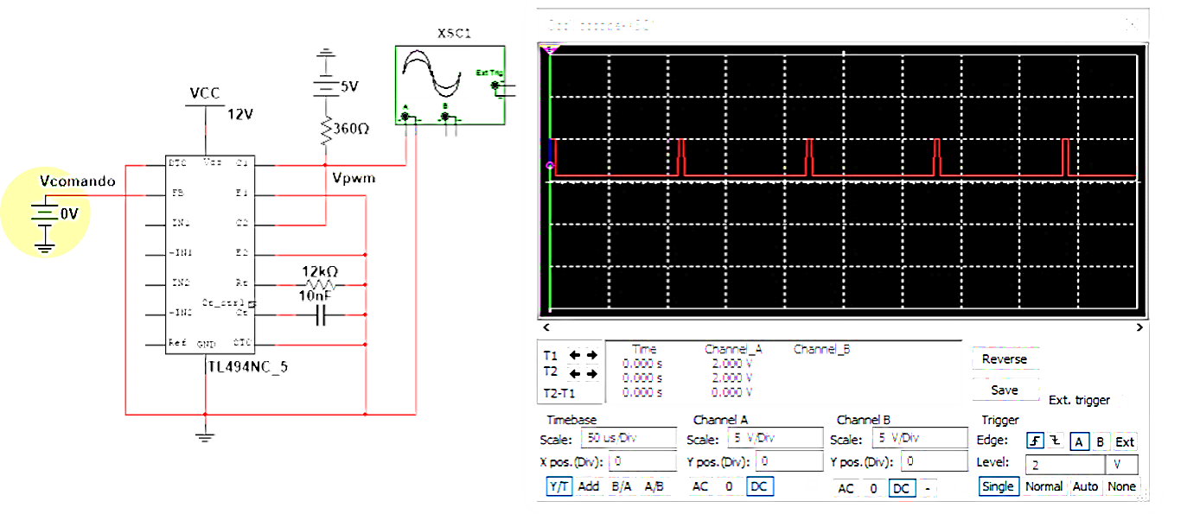
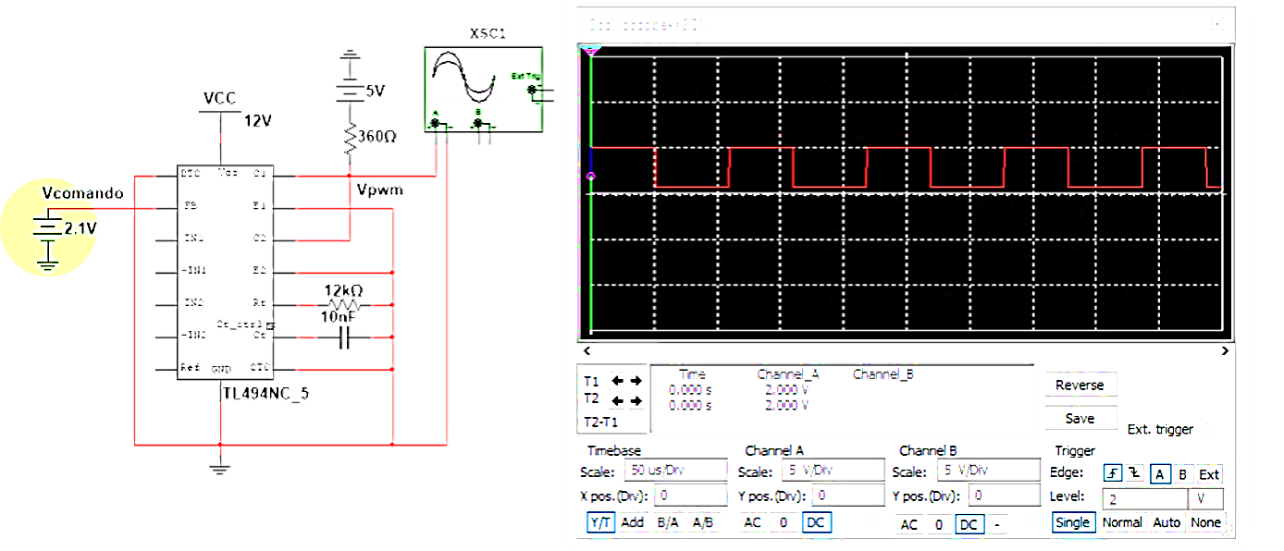
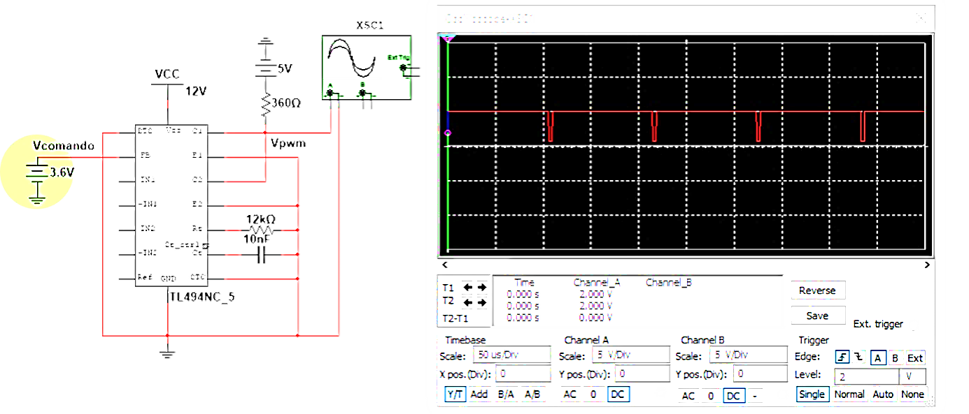
Desenho e Simulação dos Circuitos Eletrónicos
Atuação dos Sinais PWM
Vcomando = 0 V
Vcomando = 2,1 V
Vcomando = 3,6 V
Notes:
Duarte
TL494
Proporcional
+ valor de entrada (vcomando) implica maior duty cycle de saiada implicando maior velocidade do motor

Slide 19
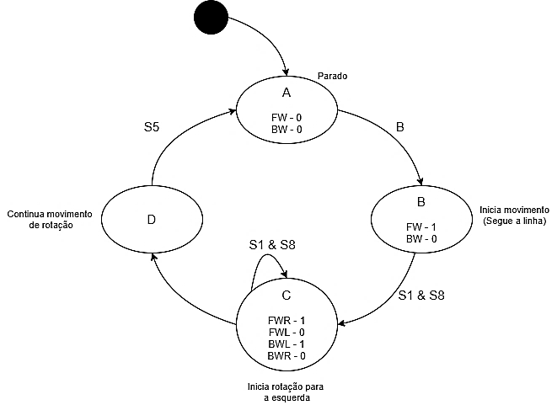
Desenho e Simulação dos Circuitos Eletrónicos
Máquina de Estados
Notes:
Tomás
Maquina de estados que controla o estado de funcionamento do robô:
Estado A - Parado
Estado B – botão pressionado, inicial a marcha
Estado C – chega à linha fim de percurso (S1 e S8 a 1) e inicia rotação para esquerda
Estado D – continua a rotação (sem S1 e S8 estarem na linha) ate que S5 = 1
Volta ao estado A
APONTAR DEFEITO E MELHORIA (3 ESTADOS)

Slide 20
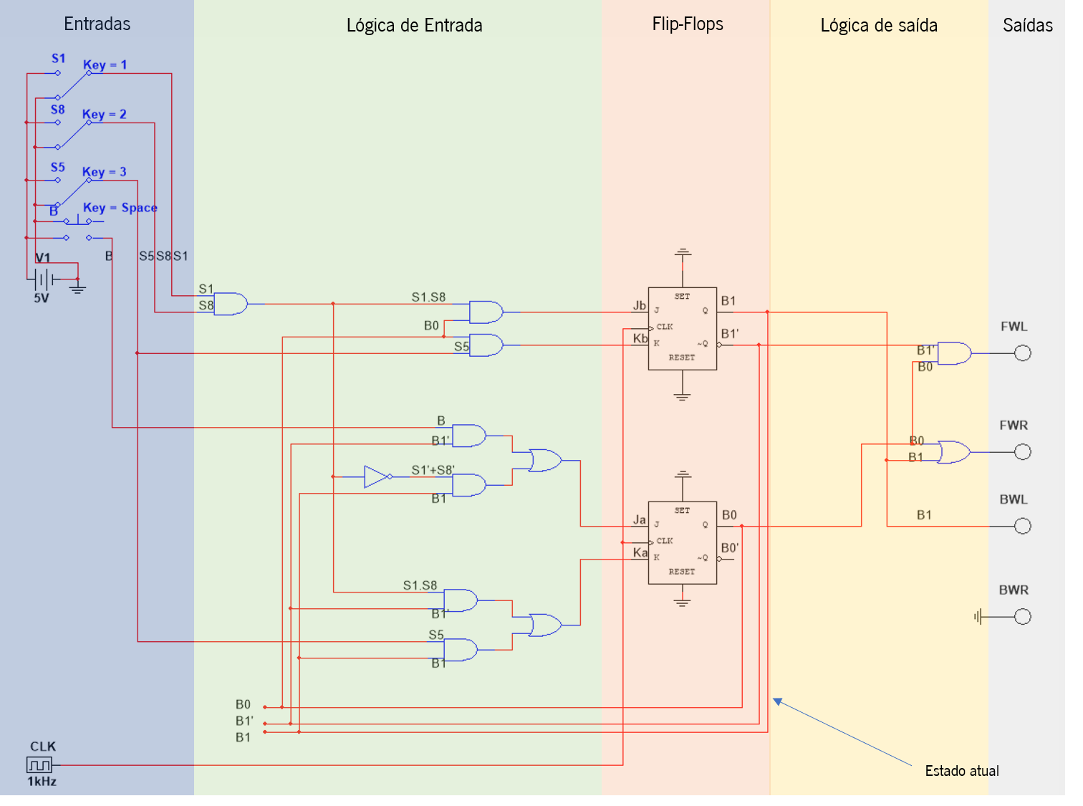
Desenho e Simulação dos Circuitos Eletrónicos
Máquina de Estados
Notes:
Tomas
Circuito Máquina de estados de Moore
- Podemos ver os blocos

Slide 21
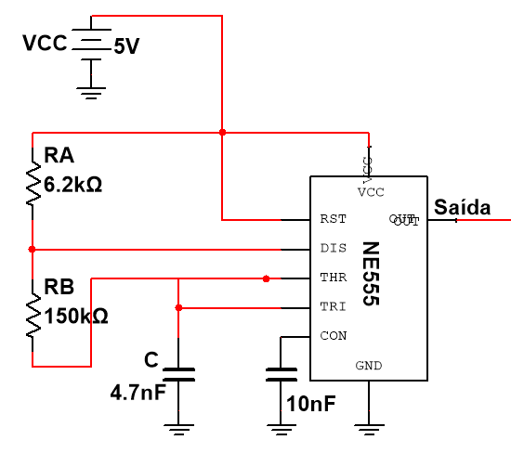
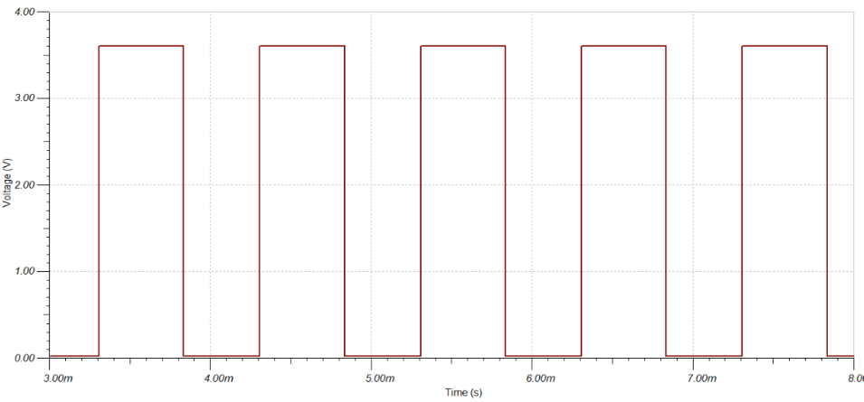
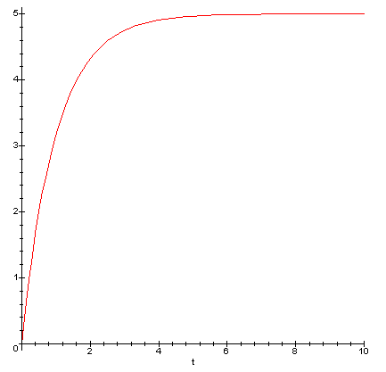
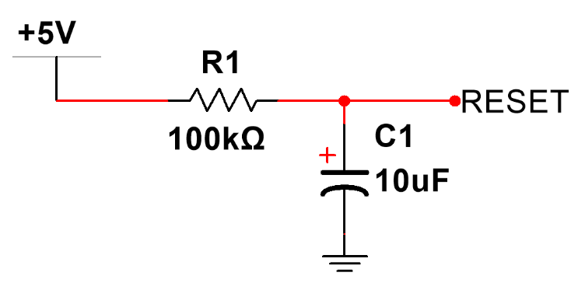
Desenho e Simulação dos Circuitos Eletrónicos
Máquina de Estados
Multivibrador Astável
Clock
Circuito RC
Reset Inicial
Notes:
Bruno
Para a implementação da maquina de estados é necessário:
Clock – garante o sincronismo entre os FLIP FLOPS
RESET- verificamos que após voltar a alimentar o circuito, as saídas dos Fflops mantinham o estado anterior. Assim, implementou-se um circuito RC (LIGOU-SE À PORTA RESET) que faz reset aos FF quando são alimentados.
- MENCIONAR RESPOSTA DE AMBOS

Slide 22
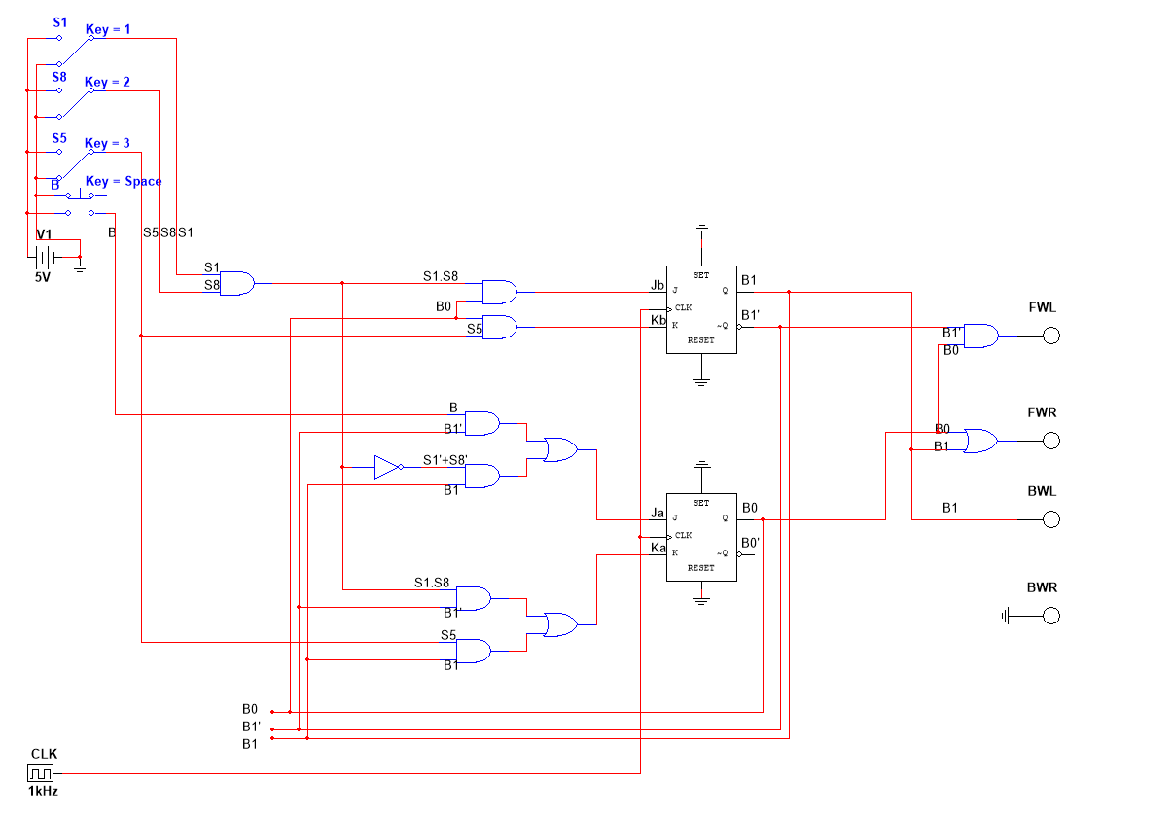
Desenho e Simulação dos Circuitos Eletrónicos
Máquina de Estados
Estado 0 (Parado)
Estado 1 (Anda para a frente)
Estado 2 (Inicia movimento de rotação para a esquerda)
Estado 3 (Continua movimento de rotação)
Notes:
DIOGO

Slide 23
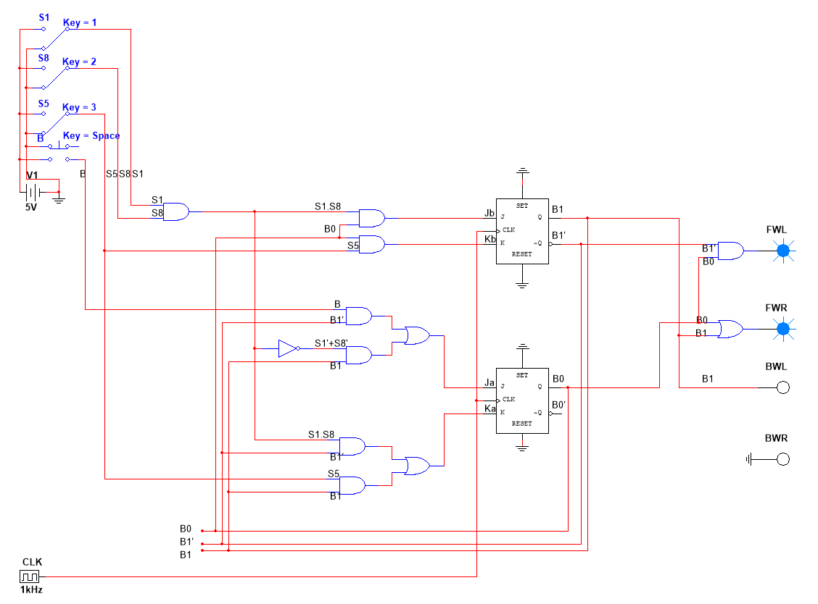
Desenho e Simulação dos Circuitos Eletrónicos
Máquina de Estados
Estado 0 (Parado)
Estado 1 (Anda para a frente)
Estado 2 (Inicia movimento de rotação para a esquerda)
Estado 3 (Continua movimento de rotação)
Botão pressionado
Notes:
Diogo

Slide 24
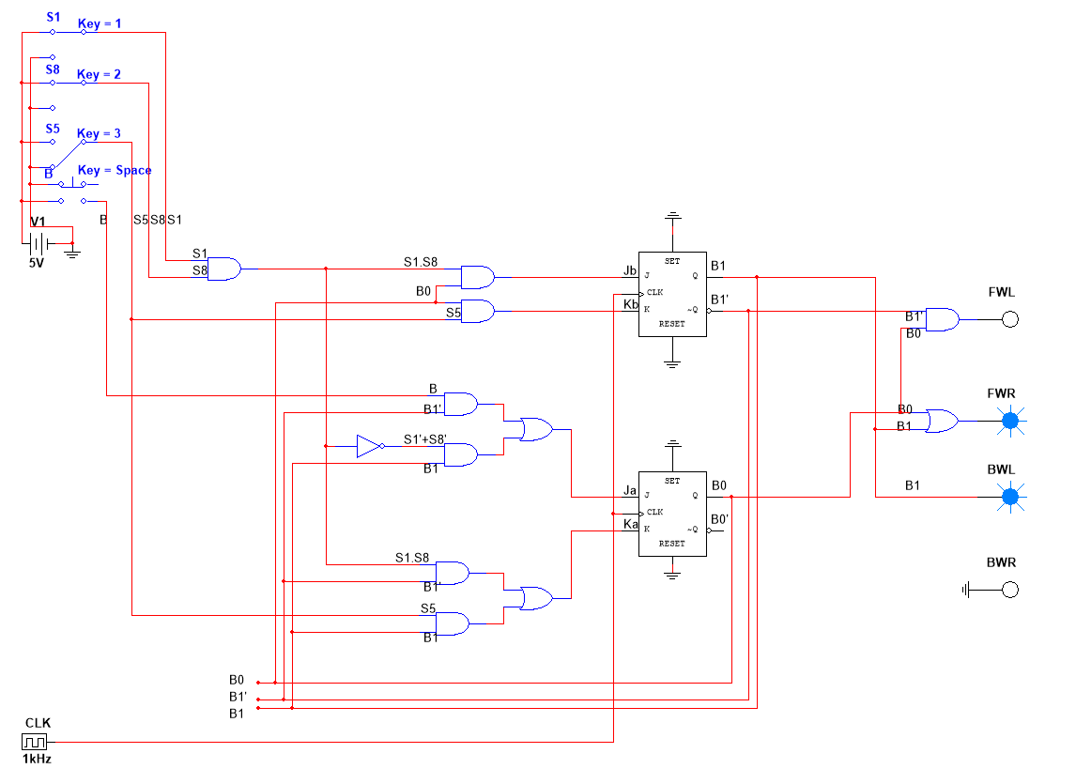
Desenho e Simulação dos Circuitos Eletrónicos
Máquina de Estados
Estado 0 (Parado)
Estado 1 (Anda para a frente)
Estado 2 (Inicia movimento de rotação para a esquerda)
Estado 3 (Continua movimento de rotação)
S1 e S8 a nível lógico alto
Notes:
Diogo

Slide 25
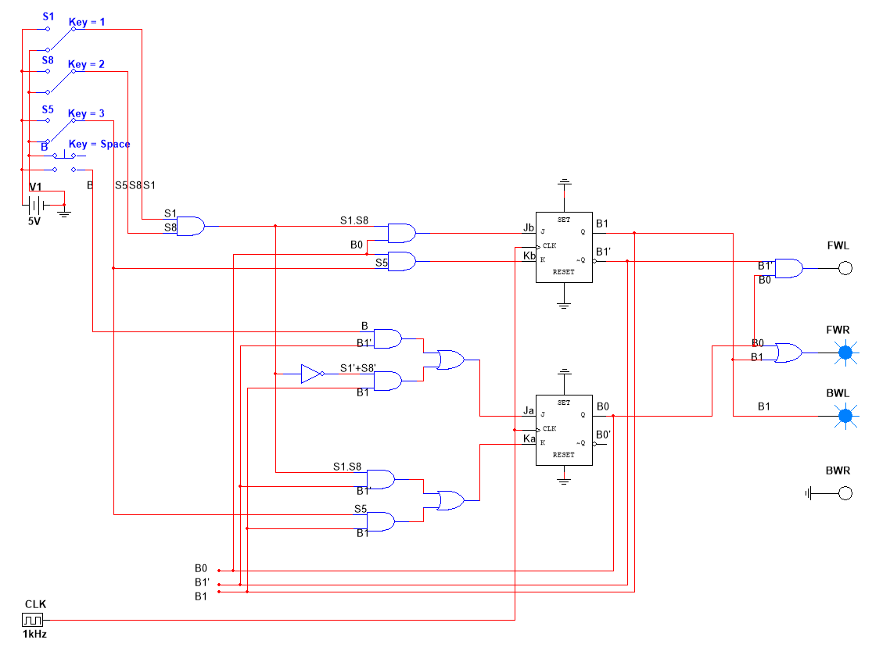
Desenho e Simulação dos Circuitos Eletrónicos
Máquina de Estados
Estado 0 (Parado)
Estado 1 (Anda para a frente)
Estado 2 (Inicia movimento de rotação para a esquerda)
Estado 3 (Continua movimento de rotação)
S1 e S8 a nível lógico baixo
Notes:
Diogo

Slide 26
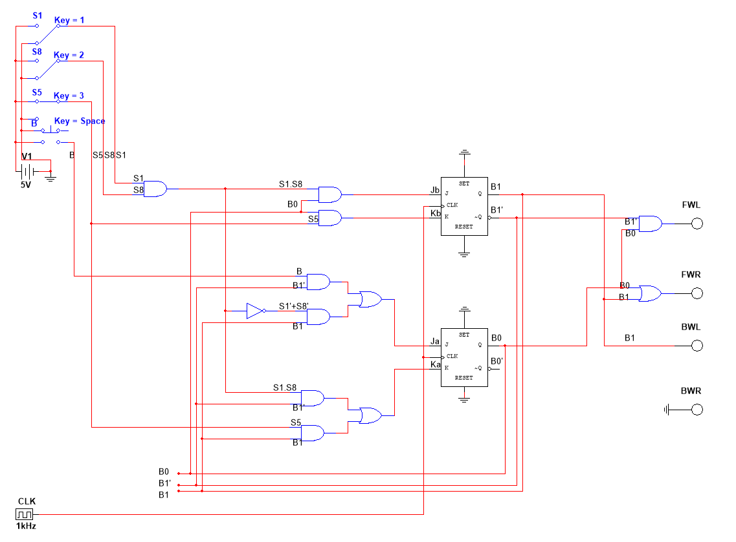
Desenho e Simulação dos Circuitos Eletrónicos
Máquina de Estados
Estado 0 (Parado)
Estado 1 (Anda para a frente)
Estado 2 (Inicia movimento de rotação para a esquerda)
Estado 3 (Continua movimento de rotação)
S5 a nível lógico alto
Notes:
Diogo

Slide 27
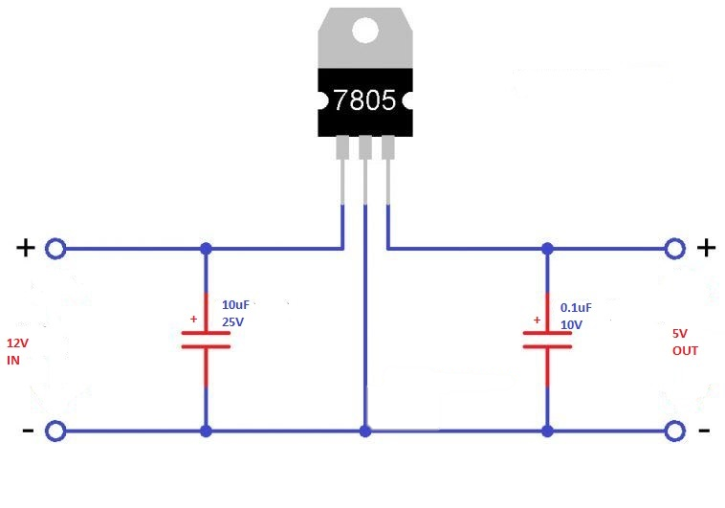
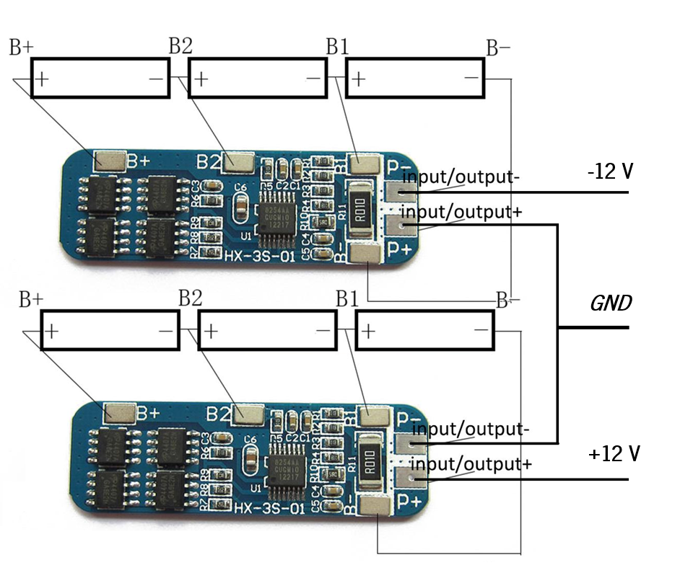
Desenho e Simulação dos Circuitos Eletrónicos
Circuitos de Alimentação
TL 7805 [5]
BMS para Proteção de Baterias 18650 [4]
Notes:
FRANCISCO
Tensões do circuito: +12V , -12V, +5V
Pilhas usadas
Usou –se BMS para: - proteção das pilhas e estabilidade da alimentação
Conversor (12-5) para alimentar circuito com a necessidade de 5V

Slide 28
Implementação dos Circuitos eletrónicos
Implementação em Breadboard
Condicionamento de Sinal dos Sensores e Conversor 12 V - 5 V
Controlo de Velocidade dos Motores e Atuação dos Sinais PWM
Condicionamento do Botão e Máquina de Estados
Notes:
João

Slide 29
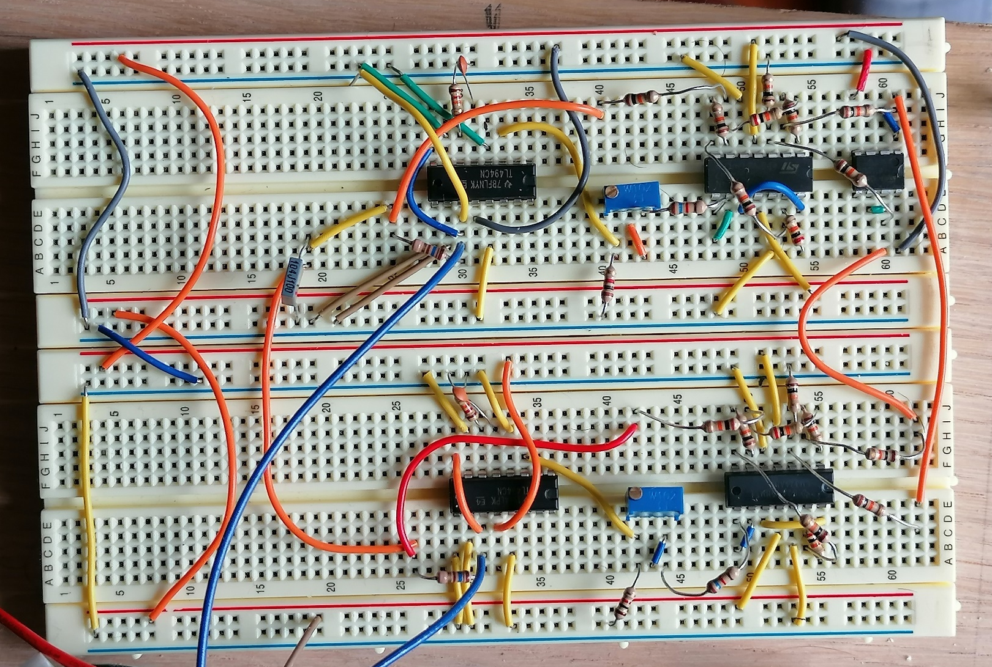
Implementação dos Circuitos eletrónicos
Implementação em Breadboard – Circuito Controlo de Motores e Atuação de Sinais PWM
Notes:
joao

Slide 30
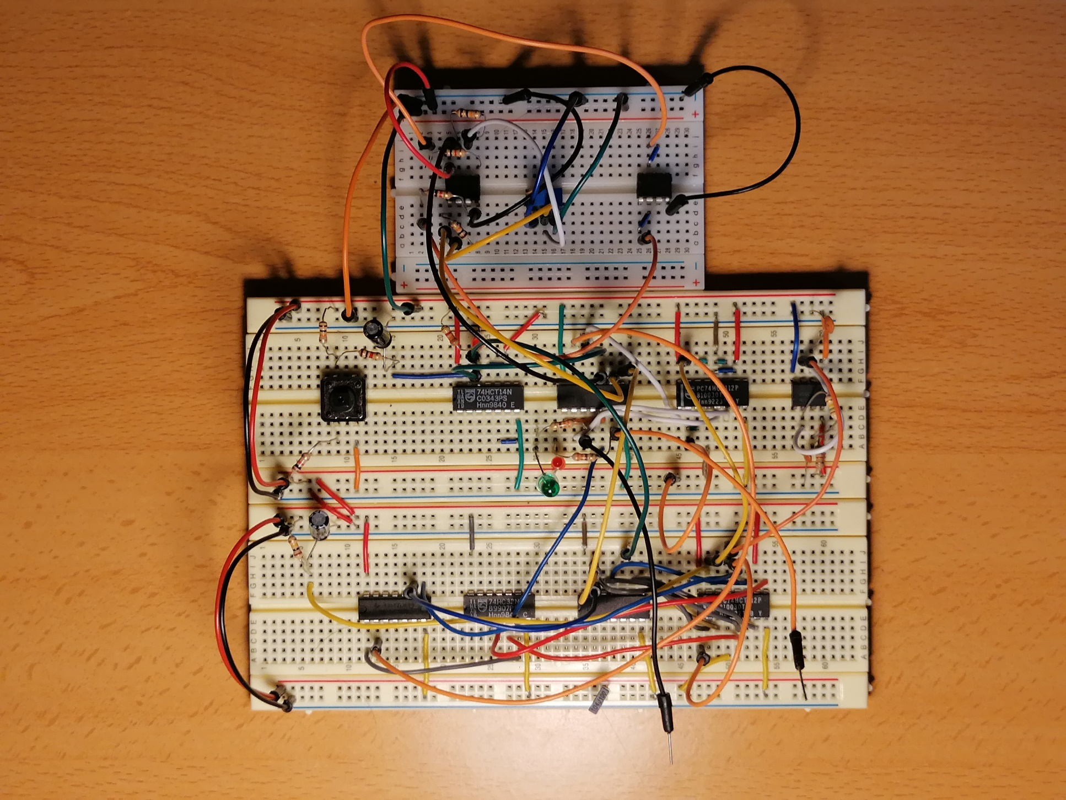
Implementação dos Circuitos eletrónicos
Implementação em Breadboard - Condicionamento do Botão e Máquina de Estados
Notes:
joao

Slide 31
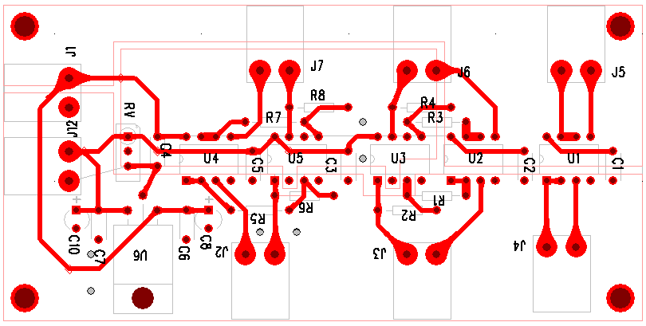
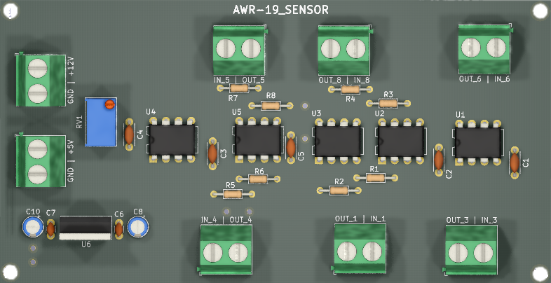
Implementação dos Circuitos eletrónicos
Condicionamento de Sinal dos Sensores e Conversor 12 V - 5 V
Notes:
joao
PADS logic esquemático, Pads layout pcb, KiCad 3D
- Condensadores de desacoplamento: - estabilidade
Condicionamento de Sinal:
Entradas de 12V e GND
Saida 5V e gnd
entradas e saídas sensores 2 a 2.

Slide 32
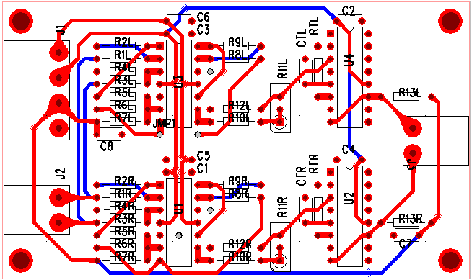
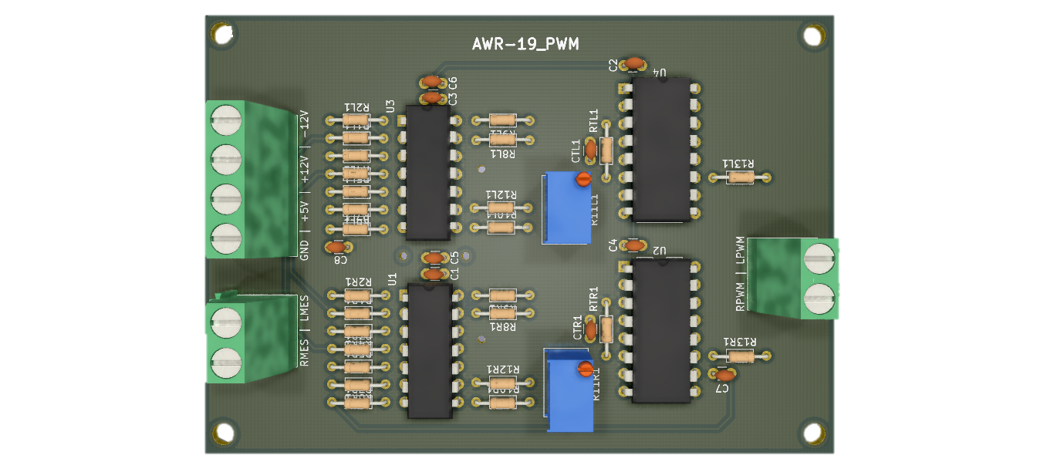
Implementação dos Circuitos eletrónicos
Controlo de Velocidade dos Motores e Atuação dos Sinais PWM
Notes:
Duarte
Controlo de velocidade dos motores e atuação dos sinais PWM:
Entradas de 12V, -12, 5 e gnd
Entradas dos sinais condicionados dos sensores (3 e 6)
Saídas para o driver com um PWM. (0-5V)

Slide 33
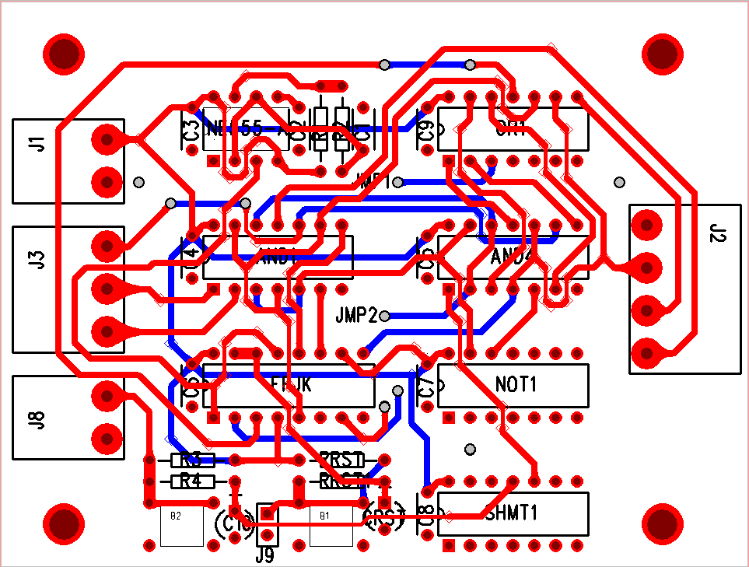
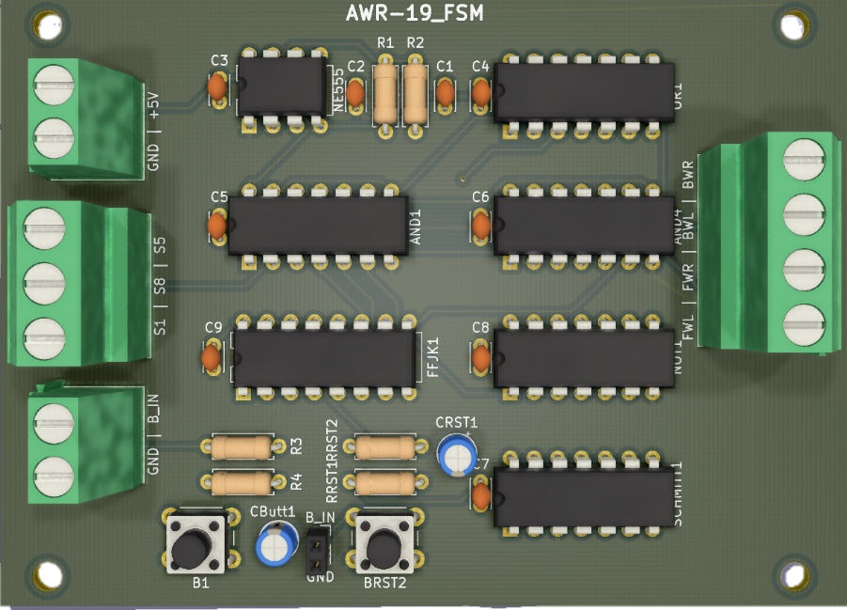
Implementação dos Circuitos eletrónicos
Condicionamento do Botão e Máquina de Estados
Notes:
Bruno
Condicionamento do botao e maquina de estados:
Alimentação de +5v, gnd
Entradas dos sinais condicionados dos sensores (1,5 e 8 e Botao)
Saídas para o driver (IN) para o controlo do sentido de rotação dos motores

Slide 34
Circuito Mecânico Implementado
Desenho do Encapsulamento
Modelo 3D
Imagens Reais
Notes:
Francisco
DESENHO e 3D - Autocad

Slide 35
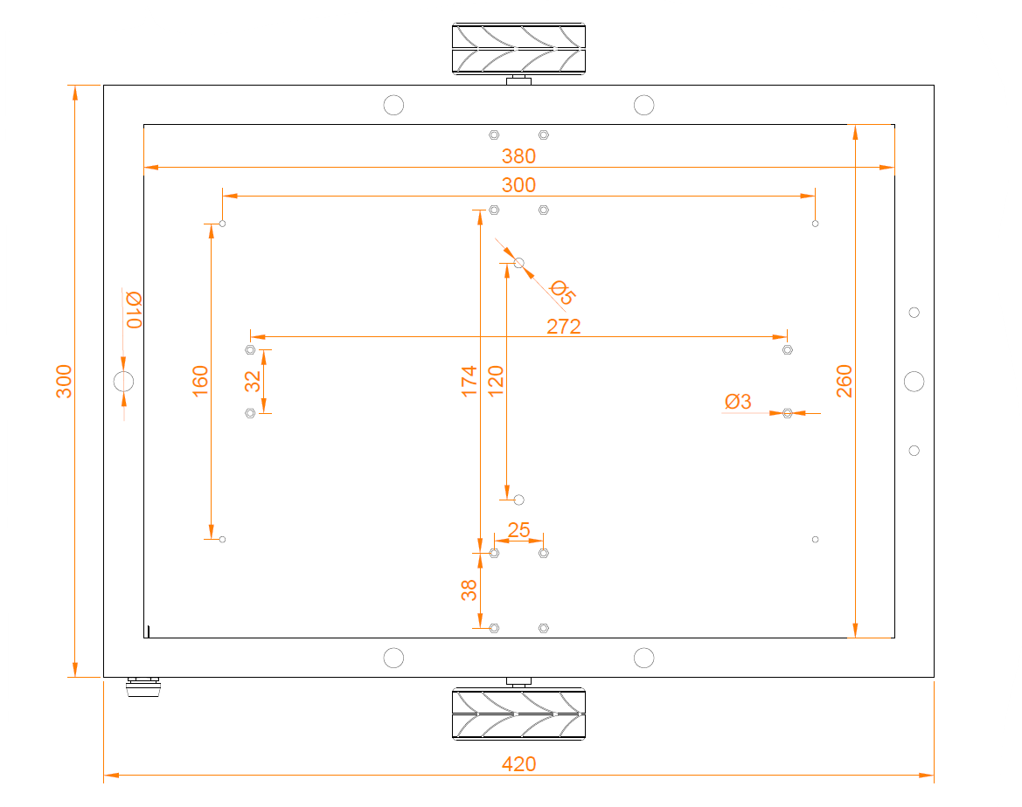
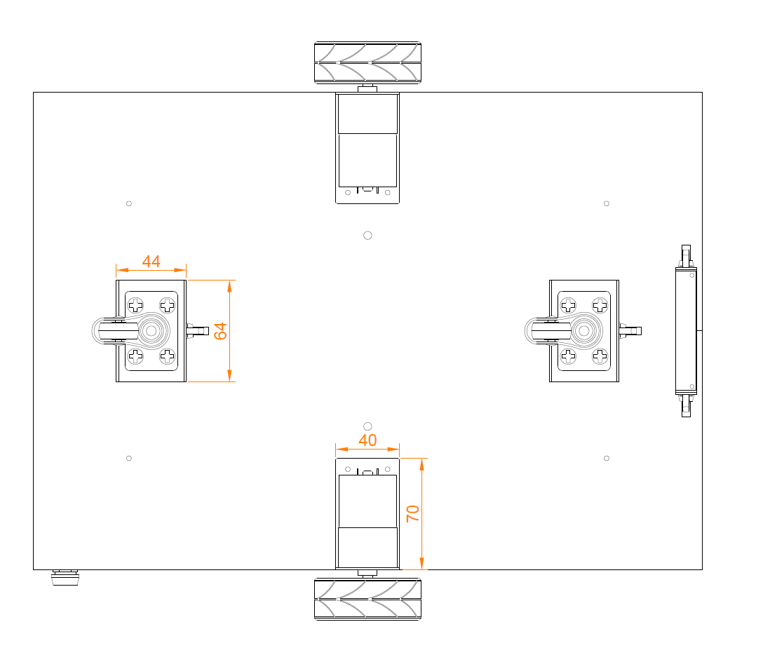
Circuito Mecânico implementado
Desenho do Encapsulamento
Vista superior
Vista inferior
Notes:
Francisco

Slide 36
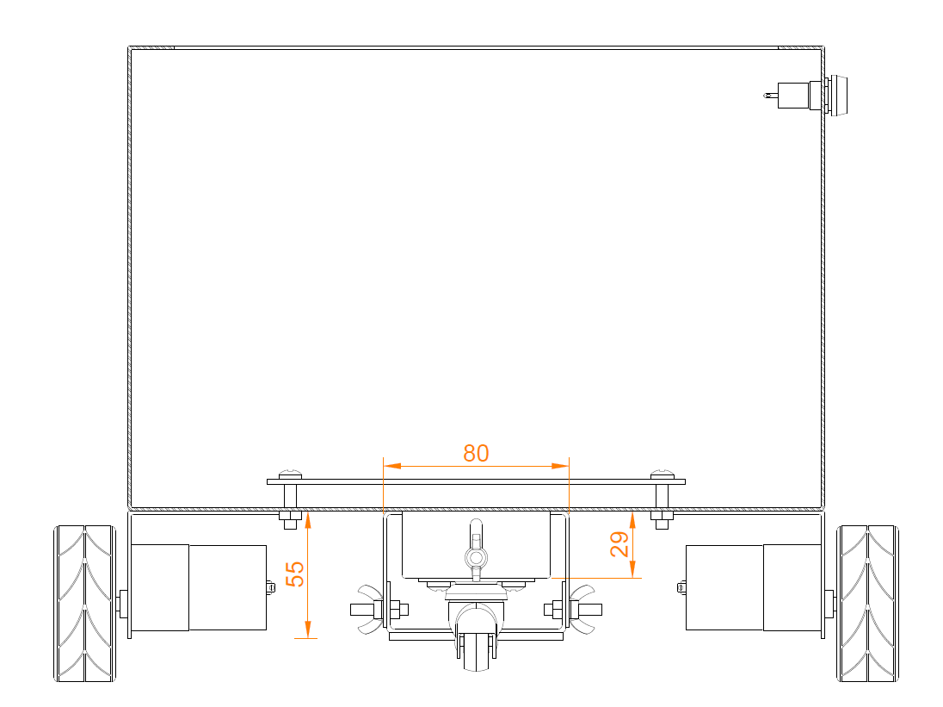
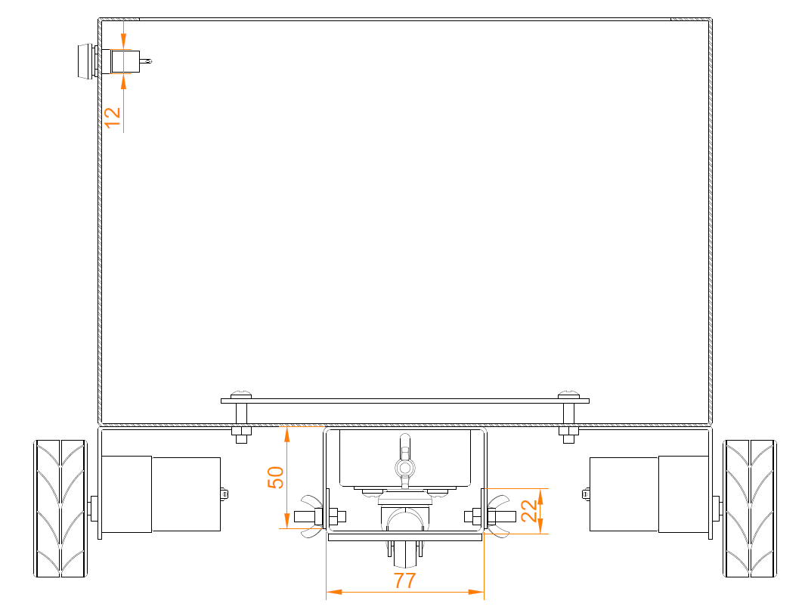
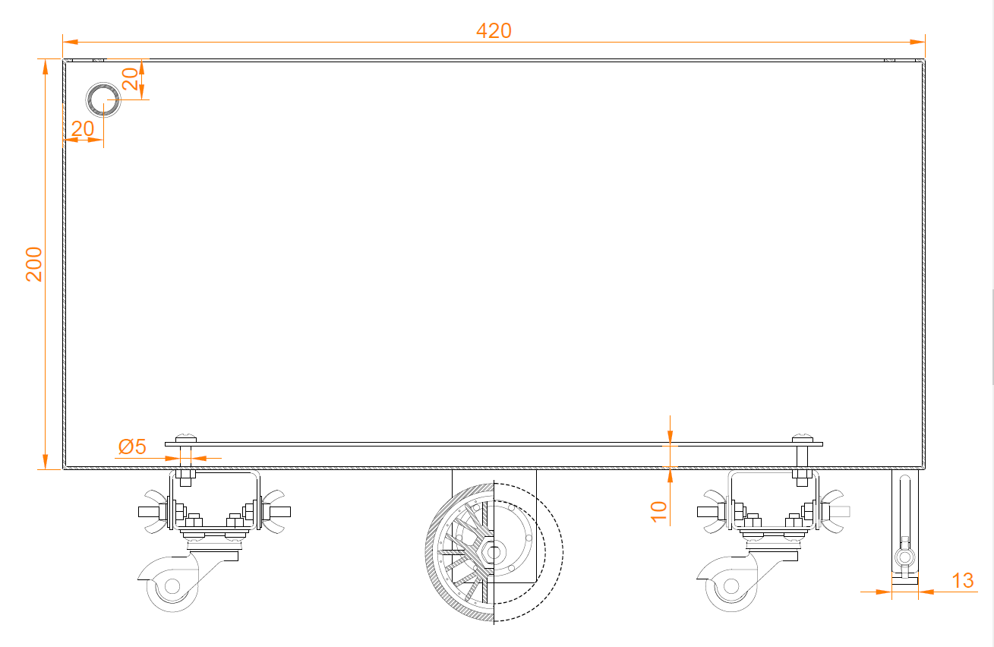
Circuito Mecânico implementado
Desenho do Encapsulamento
Vista lateral
Vista frontal
Vista traseira
Notes:
Francisco

Slide 37
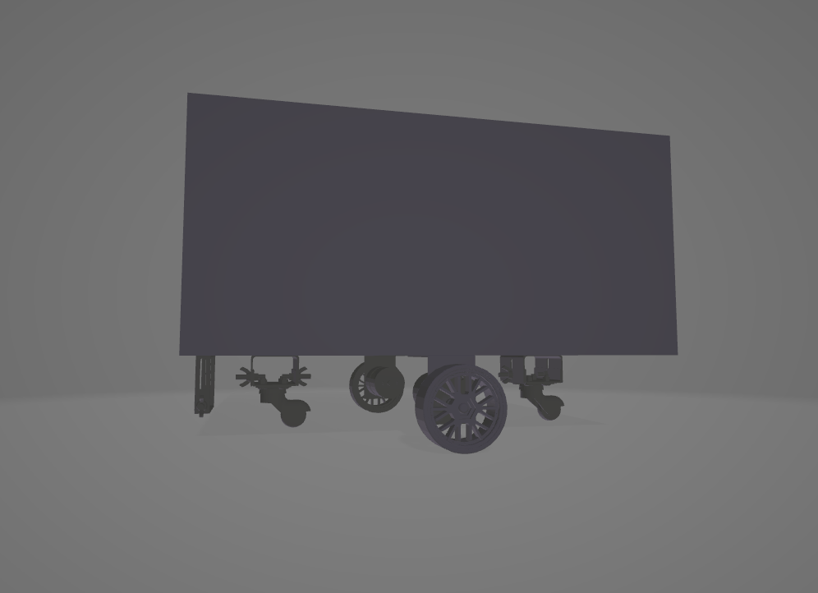
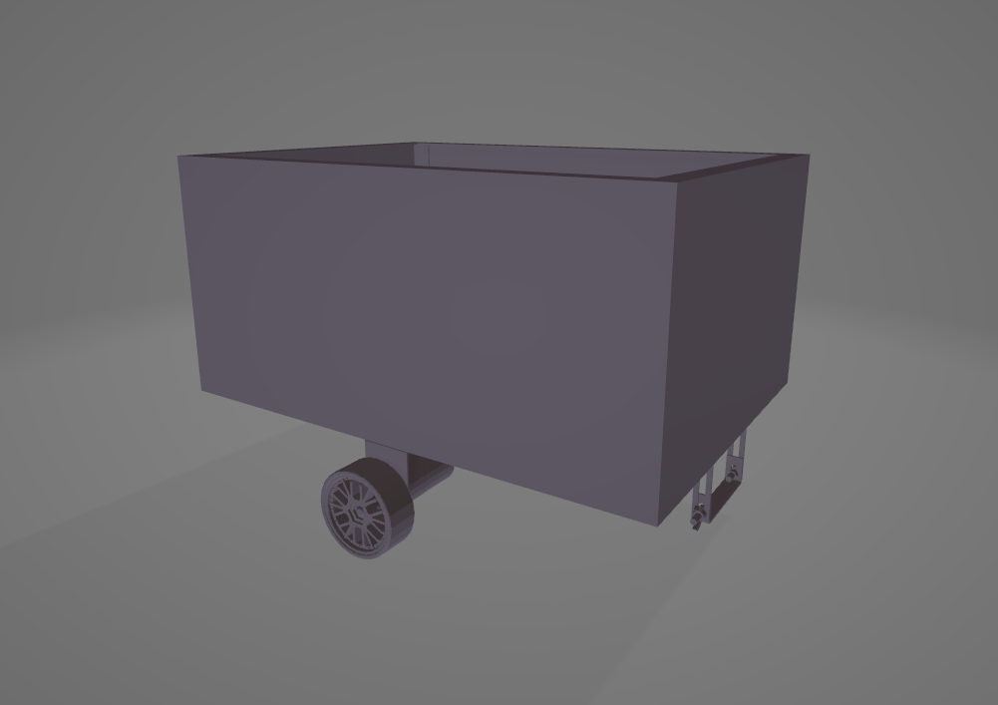
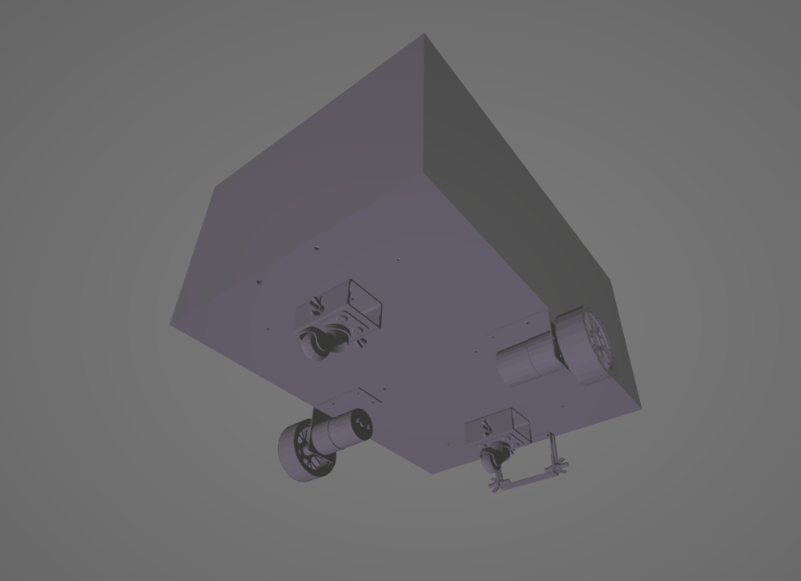
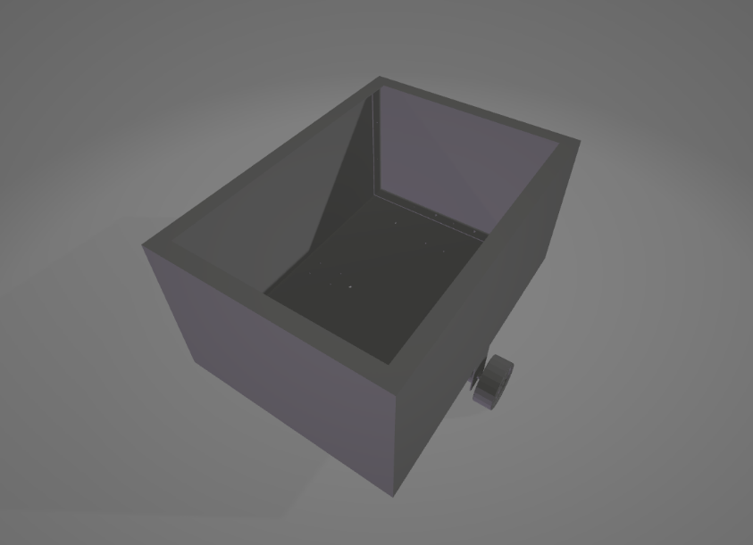
Circuito Mecânico implementado
Modelo 3D
Notes:
Francisco

Slide 38




Circuito Mecânico implementado
Imagens Reais
Notes:
Francisco

Slide 39
Resultados Experimentais
Notes:
Tomás

Slide 40

Desenho e Simulação dos Circuitos Eletrónicos
Sensor na parte central
Notes:
Tomás

Slide 41

Desenho e Simulação dos Circuitos Eletrónicos
Sensor na parte central
Notes:
Tomás

Slide 42

Desenho e Simulação dos Circuitos Eletrónicos
Sensor na parte central
Notes:
Tomás

Slide 43

Desenho e Simulação dos Circuitos Eletrónicos
Sensor na parte frontal
Notes:
Tomás

Slide 44

Desenho e Simulação dos Circuitos Eletrónicos
Sensor na parte frontal
Notes:
Tomás

Slide 45
Produto Final
Características
Lista de Componentes
Notes:
Diogo

Slide 46
Produto Final
Características
Características | Valores
Dimensões | [420x370x280] mm
Alimentação | + 12,6 V
Peso | 3,6 Kg
Autonomia | 1 hora 10 minutos
Velocidade Máxima | 1 m/s
Preço | 250 €
Notes:
Diogo
Autonomia é o tempo útil dos funcionamento: motores sempre a rodar

Slide 47
Produto Final
Lista de Componentes
 | Material | Quantidade | Preço unitário | Preço total
1 | Motores | 2 | 17,50 € | 35,00 €
2 | Rodas | 1 | 11,50 € | 11,50 €
3 | Par de hubs | 1 | 4,50 € | 4,50 €
4 | Rodas livres | 2 | 1,69 € | 3,38 €
5 | Módulo driver L298N | 1 | 12,90 € | 12,90 €
6 | QTR-8A | 1 | 19,90 € | 19,90 €
7 | Suporte pilha 18650 | 6 | 0,85 € | 5,10 €
8 | BMS | 2 | 5,50 € | 11,00 €
9 | Pilha LI-ION 18650 | 6 | 3,90 € | 23,40 €
10 | LM7805 | 1 | 0,50 € | 0,50 €
11 | TL494 | 2 | 1,70 € | 3,40 €
12 | LM324 | 2 | 1,95 € | 3,90 €
13 | LM358 | 5 | 0,74 € | 3,70 €
14 | 74HCT04 | 1 | 0,92 € | 0,92 €
15 | 74HCT08 | 2 | 0,90 € | 1,80 €
16 | 74HCT14 | 1 | 0,61 € | 0,61 €
17 | 74HCT32 | 1 | 0,48 € | 0,48 €
18 | 74HCT112 | 1 | 1,32 € | 1,32 €
19 | NE555P | 1 | 0,32 € | 0,32 €
20 | Terminal 2 pinos | 17 | 0,80 € | 13,60 €
21 | Terminal 3 pinos | 1 | 1,00 € | 1,00 €
22 | Potenciómetro | 2 | 2,20 € | 4,40 €
23 | Resistência | 34 | 0,05 € | 1,70 €
24 | Condensador cerâmico | 28 | 0,10 € | 2,80 €
25 | Condensador eletrolítico | 4 | 0,25 € | 1,00 €
26 | Botão de pressão | 2 | 0,15 € | 0,30 €
27 | Botão de painel | 1 | 0,60 € | 0,60 €
28 | Terminal 12 conetores | 3 | 0,40 € | 1,20 €
29 | Alumínio 2 mm | - | - | 35,00 €
30 | Placa madeira | 1 | - | 5,00 €
31 | Placa de acrílico policarbonato | 1 | - | 10,00 €
32 | Parafuso 5 mm | 28 | 0,05 € | 1,40 €
33 | Parafuso 3 mm | 12 | 0,05 € | 0,60 €
34 | Porca com asas 5 mm | 6 | 0,10 € | 0,60 €
35 | Porca 5 mm | 22 | 0,05 € | 1,10 €
36 | Rebites | 18 | 0,10 € | 1,80 €
37 | Anilhas | 12 | 0,01 € | 0,12 €
38 | Jumpers | pack | 2,00 € | 2,00 €
Total |  |  |  | 227,85 €
Notes:
Diogo
Realçar preço total

Slide 48
Análise do Produto
Fiabilidade
Segurança
Certificação
Notes:
DUARTE

Slide 49
Análise do Produto
Fiabilidade
Tempo de vida estimado para os componentes usados.
Componente | MTBF
Baterias 18650 | 300 – 500 ciclos
Motor | 1000 a 3000 horas
Condensador Eletrolítico | 11,4 anos
Condensador Cerâmico | 142,69 anos
Semicondutores | 10 anos
[6], [7], [8], [9] e [10], seguindo a ordem dos componentes acima.
Notes:
DUARTE
Realçar as baterias – componente com tempo de vida + curto
…

Slide 50

Análise do Produto
Segurança
Resíduos de Equipamentos Elétricos e Eletrónicos.
(a) Perigoso para o ambiente; (b) Corrosivo; (c) Comburente; (d) Inflamável; (e) Explosivo; (f) Tóxico;
(g) Vários perigos; (h) Sensível à eletricidade estática. [11]
Notes:
Tomas
A madeira usada para isolar os circuitos eletrónicos da armadura do robô é considerada um material comburente e inflamável
Os condensadores eletrolíticos são componentes inflamáveis, explosivos, tóxicos e perigosos para o ambiente.
As baterias podem ser, ainda, elementos corrosivos e comburentes. Alem dos mencionados nos condensadores.
O equipamento é um dispositivo sensível à eletricidade estática o que significa que possui componentes que podem ser danificados por cargas elétricas estáticas que se acumulam em pessoas, ferramentas e outros materiais não condutores. Se o utilizador violar o encapsulamento do produto, poderá representar perigos para este ou uma avaria no produto
O robô será constituído por circuitos e componentes eletrónicos que não podem ser enviados para o lixo doméstico. Estes devem ser encaminhados para locais próprios de reciclagem.
O robô não deverá estar exposto a qualquer condição ambiental extrema.

Slide 51

Análise do Produto
Certificação
Para obtenção do certificado é necessário que:
Pessoas e animais domésticos fiquem protegidos contra riscos de ferimentos;
Não se produzam temperaturas, descargas ou radiações que provoquem perigo;
O isolamento seja adequado. [12]
Marcação CE [13]
Notes:
Tomas
Uma vez que este projeto serve fins académicos, ou seja, tem o propósito de validar conceitos, não foi implementado um sistema de deteção de obstáculos. Assim, o primeiro ponto não é cumprido, pelo que o certificado CE não poderá ser atribuído ao AWR.

Slide 52
Conclusão
Conclusões
Trabalho Futuro
Implementação com Microcomputador
Notes:
João

Slide 53
Conclusão
Distribuição de horas por membro
Nome | Número de Horas
Bruno Silva | 250
Diogo Fernandes | 250
Duarte Rodrigues | 250
Francisco Salgado | 250
João Miranda | 250
José Abreu | 250
Notes:
João
Como trabalhamos todos juntos e em grupo temos despendido por cada um o mesmo.
-demonstra união, disciplina e empenho do grupo.

Slide 54



Conclusão
Trabalho Futuro
Deteção de Obstáculos
Células de Carga
Estação de Carregamento
Notes:
João
Poderiam ser implementadas:
-Deteção de Obstáculos
-Células de Carga
-Estação de Carregamento
Razao por não implementar:
-economicamente inviável
-tempo
-contexto académico – validar conceito
-mais fácil com circuito digitais

Slide 55



Conclusão
Implementação com Microcomputador
Uso de controlo remoto
Rotas pré-definidas
Seguidor de Linha
Notes:
João
Com o micro manteríamos o mesma finalidade de produto (protótipo) mas podemos fazer uso de novas tecnologias:
Uso por controlo remoto por uma aplicação (Bluetooth)
Rotas predefinidas
Seguidor de linha na mesma

Slide 56
Referências Bibliográficas
Notes:
João

Slide 57
[1] J. D'Onfro, “Robots To The Rescue: How High-Tech Machines Are Being Used To Contain The Wuhan Coronavirus,” 2 fevereiro 2020. [Online]. Available: https://www.forbes.com/sites/jilliandonfro/2020/02/02/robots-to-the-rescue-how-high-tech-machines-are-being-used-to-contain-the-wuhan-coronavirus/?sh=73364f201779. [Acedido em 16 dezembro 2020].
[2] P. Corporation, “pololu.com,” 2001-2014. [Online]. Available: https://www.pololu.com/docs/pdf/0J12/QTR-8x.pdf. [Acedido em 3 fevereiro 2021].
[3] STMicroelectronics, “DUAL FULL-BRIDGE DRIVER”. L298 datasheet, janeiro 2000
[4] “BMS PARA PROTECÇÃO BATERIAS 18650 3S 12,6V 20A,” [Online]. Available: https://www.botnroll.com/pt/acessorios/2558-bms-para-protec-o-baterias-18650-3s-12-6v-20a.html. [Acedido em 10 fevereiro 2021].
[5] T. Instruments, “LM340, LM340A and LM78xx Wide VIN 1.5-A Fixed Voltage Regulators”. LM7805 datasheet, setembro 2000 [revisto a julho de 2016].
[6] “How to Prolong the Life of an 18650 Battery,” instructables ciruits, [Online]. Available: https://www.instructables.com/How-to-Prolong-the-Life-of-an-18650-Battery/. [Acedido em 11 fevereiro 2021].
[7] A. Perzan, “Brushed vs. brushless DC motors,” drive.tech, [Online]. Available: https://drive.tech/en/stream-content/brushed-vs-brushless-dc-motors. [Acedido em 11 fevereiro 2021].
[8] G. Bocock, “Electrolytic Capacitors Determine The Lifetime Of A Power Supply,” XP Power, [Online]. Available: https://www.xppower.com/resources/blog/electrolytic-capacitor-lifetime-in-power-supplies. [Acedido em 11 fevereiro 2021].
[9] “How can I estimate the life of ceramic capacitors?” Taiyo Yuden, [Online]. Available: https://www.yuden.co.jp/eu/product/support/faq/q020.html. [Acedido em 11 fevereiro 2021].
[10] T. Instruments, “Calculating Useful Lifetimes of Embedded Processors,” 2014. [Online]. Available: https://www.ti.com/lit/an/sprabx4b/sprabx4b.pdf?ts=1612984192026. [Acedido em 11 fevereiro 2021].
[11] “Símbolos de perigo - Saúde e Segurança,” Comissão Europeia - Fiscalidade e União Aduaneira, 12 outubro 2012. [Online]. Available: https://ec.europa.eu/taxation_customs/dds2/SAMANCTA/PT/Safety/SymbolsOfHazard_PT.htm. [Acedido em 11 fevereiro 2021].
[12] Jornal Oficial da União Europeia, “DIRETIVA 2014/35/UE DO PARLAMENTO EUROPEU E DO CONSELHO,” 29 março 2014. [Online]. Available: https://eur-lex.europa.eu/legal-content/PT/TXT/PDF/?uri=CELEX:32014L0035&from=EN. [Acedido em 8 fevereiro 2021].
[13] TUR CERT, “O que é o certificado CE?” [Online]. Available: https://www.ceisaret.com/pt/ce-sertifikasi-nedir/. [Acedido em 2 fevereiro 2021].
Notes:
João
Estão aqui apresentadas as referencia para imagens ou textos apresentados ao longo dos diapositivos.

Slide 58
AWR-19
Obrigado pela vossa atenção!
Notes:
João
Encerramos assim a nossa apresentação, estando agora disponíveis para o esclarecimento de duvidas.
Obrigado pela vossa atenção.

